Slide 1

Séquence 18 : Additions et soustractions de fractions

Slide 2
Avec le même dénominateur
Pour additionner ou soustraire deux nombres en écriture fractionnaire ayant le même dénominateur :
on additionne ou soustrait leurs numérateurs
on garde leur dénominateur

Slide 3
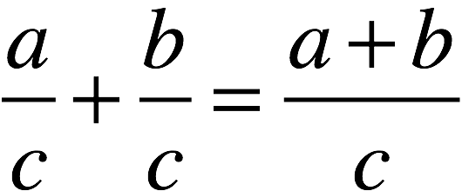
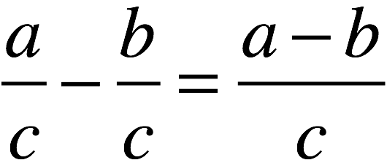
a, b et c étant trois nombres relatifs avec c≠0

Slide 4
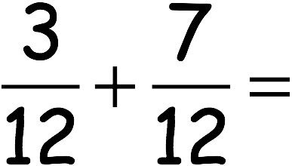
Exemple :

Slide 5
Cas général
Pour additionner ou soustraire deux nombres en écriture fractionnaire n’ayant pas le même dénominateur, on commence par les mettre au même dénominateur.

Slide 6
Si l’un des dénominateurs est multiple de l’autre, il suffit de multiplier le numérateur et le dénominateur de la fraction par le même nombre.
a, b, c et d étant trois nombres relatifs avec c≠0 et d≠0.

Slide 7
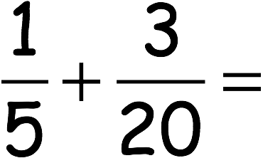
Exemple :

Slide 8
Sinon, on multiplie les dénominateurs entre eux puis on multiplie les numérateurs par l’autre dénominateur.
a, b, c et d étant trois nombres relatifs avec c≠0 et d≠0.

Slide 9
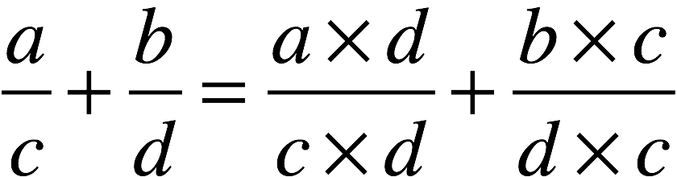
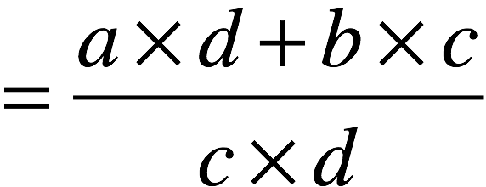

Slide 10
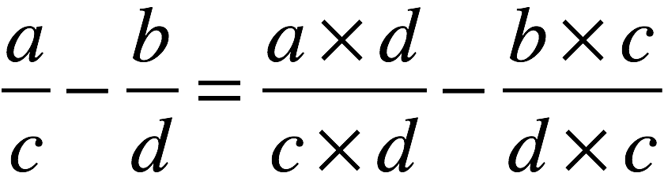
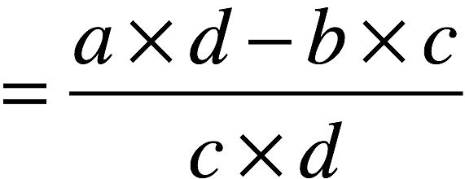

Slide 11
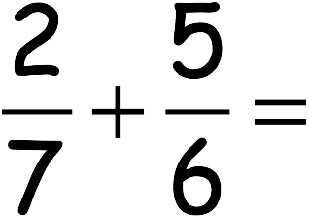
Exemple :

